Slide 1
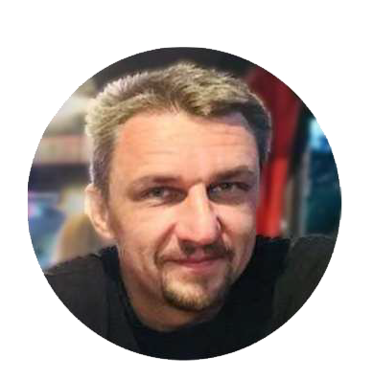

Как сохранить продуктивность
Ищенко Виталий
в условиях постоянного стресса

Slide 2
Знакомство
По основному профилю деятельности предприниматель, владелец бизнеса в сфере рекламы.
По структуре мышления технарь с гуманитарным уклоном.
Чувствую свое предназначение в обучении взрослых людей тому, чему не учит классическое образование, однако в чем есть потребность любой биологической системы – как быть здоровым и благополучным.
Имею опыт научной деятельности и преподавания.
Сфера интересов включает философию сознания, психологию, мышление.

Slide 3
План
Что стоит делать чтобы сохранять продуктивность
Чего не стоит делать чтобы сохранять продуктивность
Хочу вас убедить!

Slide 4
Бессознательное и трудный выбор

Slide 5
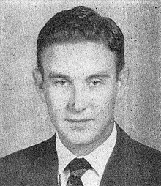
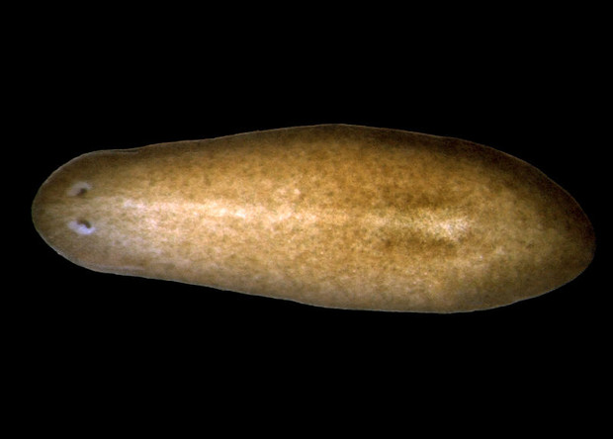
Мышление – это не то, что мы думаем
История с тревогой, катерами и трясущимися руками
Мозг – это огромное количество разрозненных систем и специализированных процессов, которые «слушают» и обрабатывают данные в своем «поле ответственности»
Сознание – это лишь малая часть
Нервная система учится минуя сознание
James V. McConnell
Планария

Slide 6
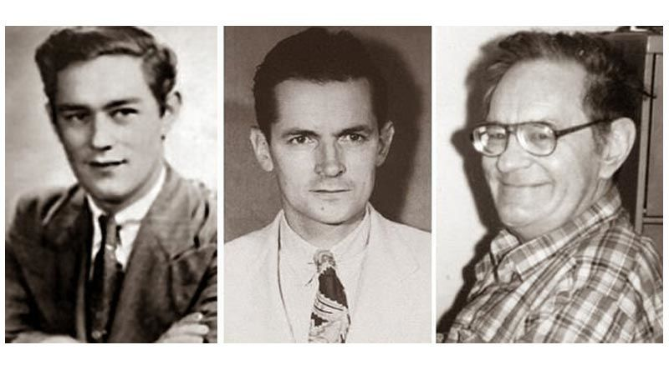
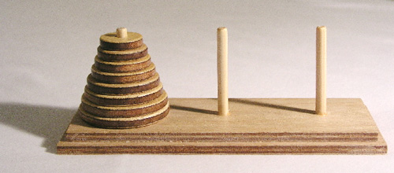
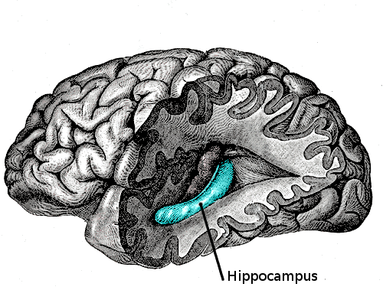
НЕРВНАЯ СИСТЕМА ОБУЧАЕТСЯ И БЕЗ УЧАСТИЯ СОЗНАНИЯ
Головоломка
«Ханойская Башня»
Henry G. Molaison
Не смотря на полную амнезию
решал головоломку
за минимальное кол-во ходов
ПАЦИЕНТ “H.M.”

Slide 7
Трудный выбор – цифровая диета
Работа без включенного интернета, если это возможно (презентация, отчет, код).
Смартфон лучше держать в соседней комнате.
Настроить режим фокусировки или «без звука».
Удалите мессенджеры.
Многие знают, но не делают
Наличие выбора – существенно снижает стресс.
Мысли – стресогенны, сознательные действия – антистрессовы.

Slide 8
Основные механизмы стресса
Стресс-реакция возникает в ответ на угрозу любого типа
Заставляет держать внимание на стрессоре
Мобилизует метаболические ресурсы организма для активных действий
Перераспределяет энергетические потоки в теле и мозге
Обрезает способность аналитически мыслить
Вызывает базовые стратегии поведения

Slide 9
Разбор ситуации «угон мозга»

Slide 10
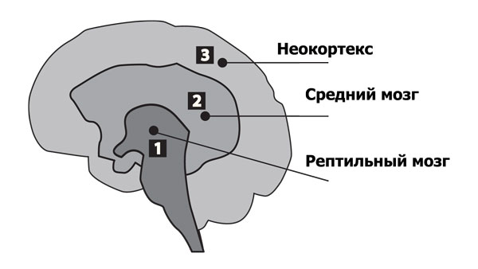
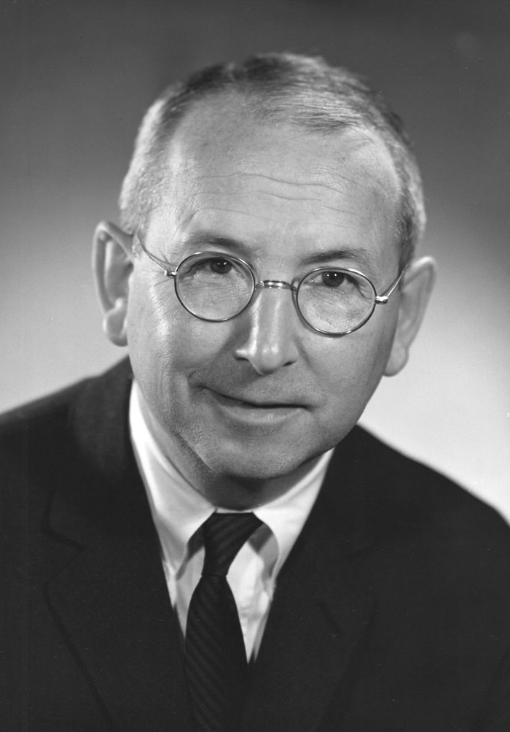
Функциональные блоки мозга «слоеный пирог»
Поль Маклин

Slide 11
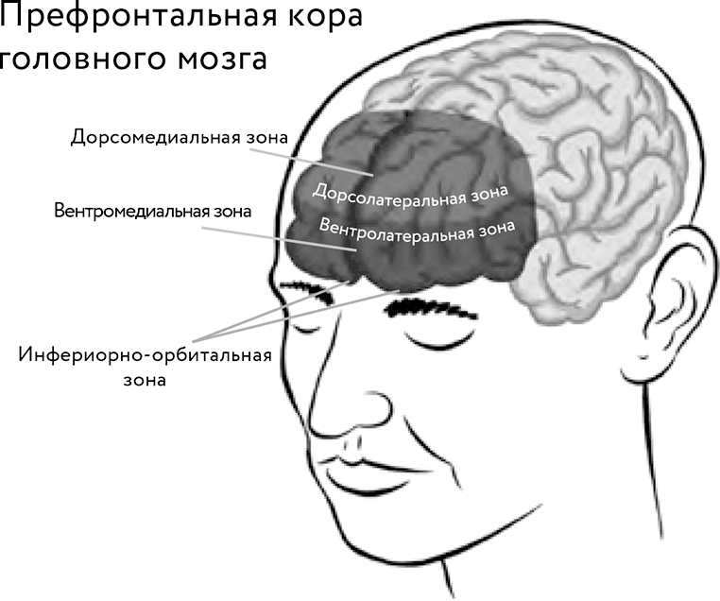
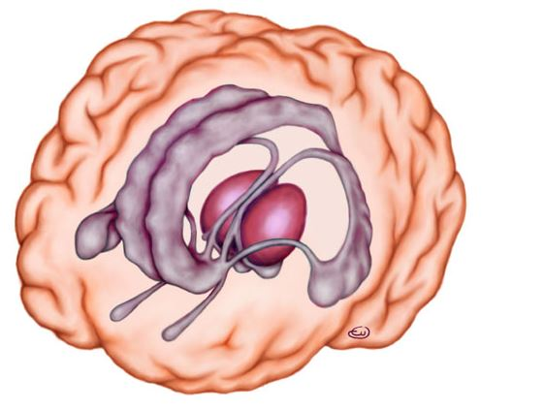


Метафора «Царь в голове и обезьяна»
Лимбическая
система
Amigdala
Миндалевидное тело

Slide 12


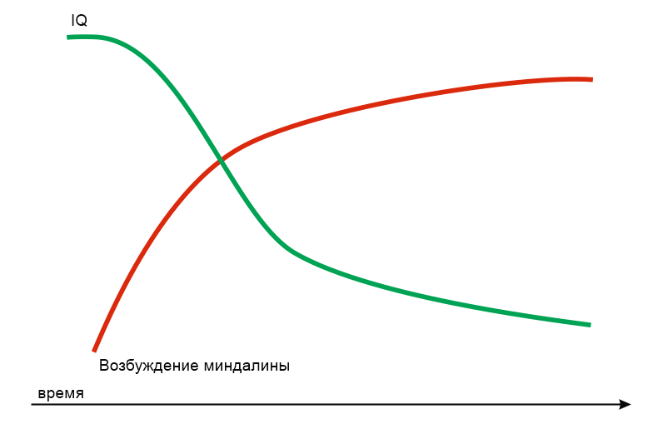
МИНДАЛИНА
Очень быстро возбуждается
Медленно затухает
«ГЛУШИТ ПФК» (рациональное)
ВЫЗЫВАЕТ стресс-реакцию
Сокращает горизонт планирования
Вызывает «мигание внимания»
Amigdala
Миндалевидное тело

Slide 13
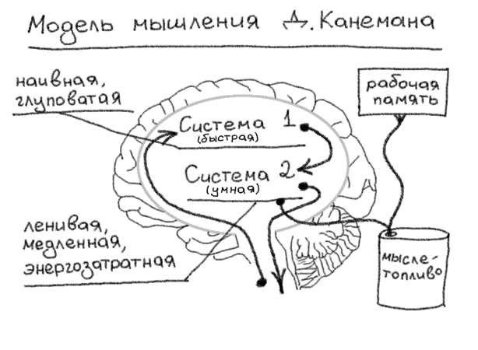
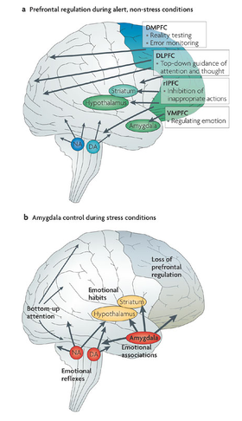
2 системы мышления
Д.Канеман и А.Тверски показали миру, что мышления есть две системы
Система 1 – обезьяна в голове
Система 2 – царь в голове
Нам кажется, что царь в голове есть всегда, но это не так…
Стресс требует быстрых решений – система 1
Стресс-реакция исполняет протокол «Угон мозга»
Мы не можем в стрессе думать здраво и сразу проваливаемся в дихотомию мышления – «или пан или пропал», «или все пропало – или мы побеждаем», «сейчас или никогда» и т.д.
В стрессовом состоянии ПФК не работает

Slide 14
Мышление в норме и в стрессе
Вариант 1
Вариант 2
Вариант 3
Вариант 4
Вариант 5
Вариант N
НОРМА
ПФК
АНАЛИЗ СИТУАЦИИ
Вариант 1
ЭМОЦИЯ
МИНДАЛИНА
СТРЕСС-РЕАКЦИЯ
Вариант 2

Slide 15
В стрессе нам «не хватает мозгов» чтобы продолжать работать
Как их вернуть?

Slide 16
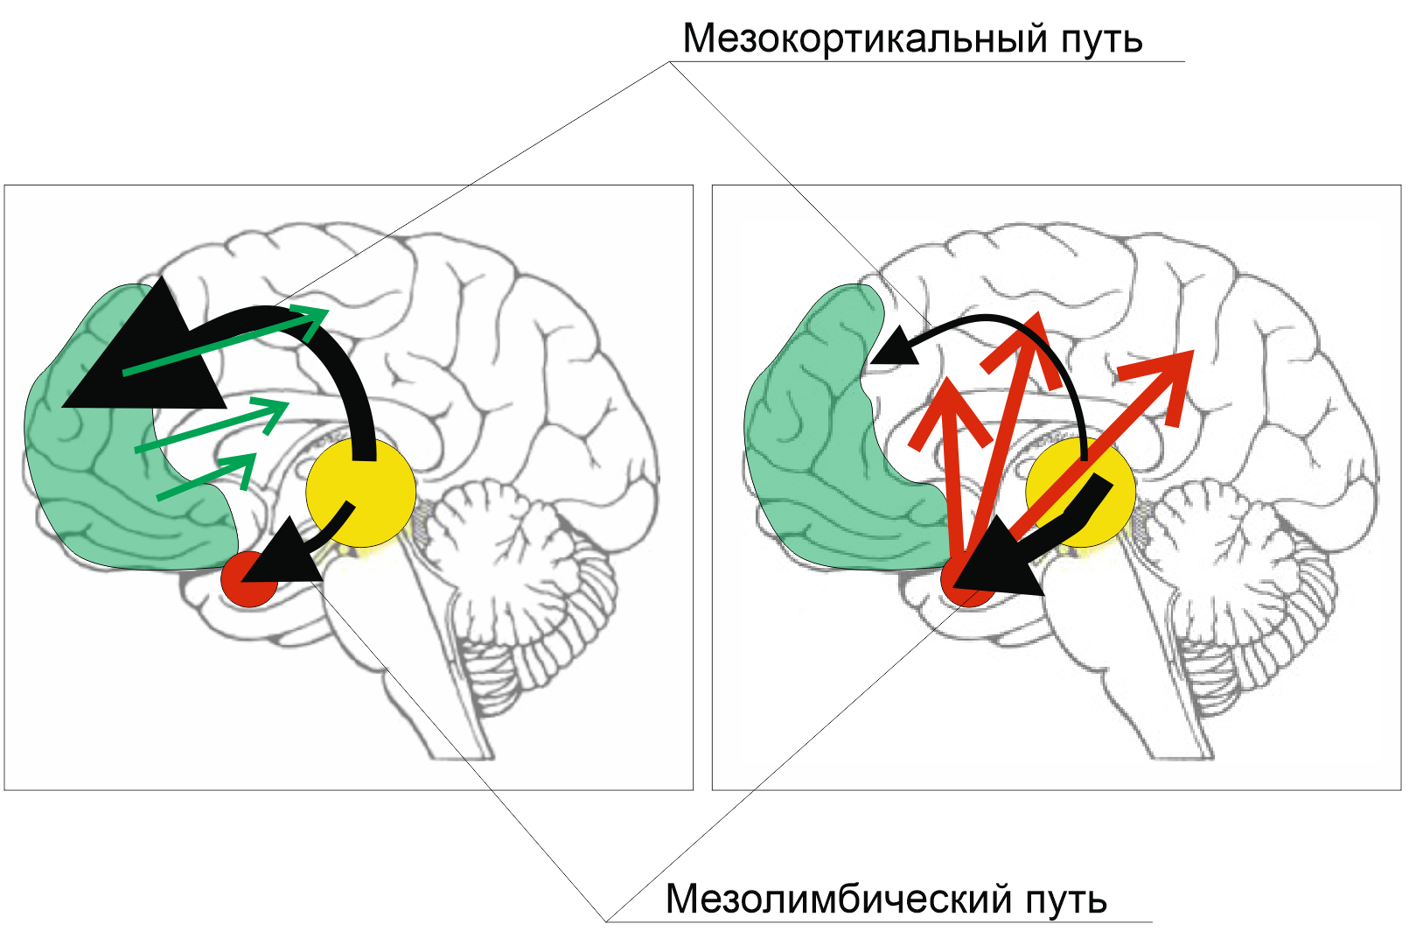
ПФК И ЛИМБИЧЕСКАЯ СИСТЕМА СВЯЗАНЫ ИНВЕРСНО
Принудительно активируя ПФК, мы автоматически ослабляем лимбическую систему
Выстраивая защиту «угона мозга» мы освобождаем ресурсы для ПФК
Делая 1 и 2 тренируем осознанную стрессоустойчивость

Slide 17
Практика инвентаризации

Slide 18
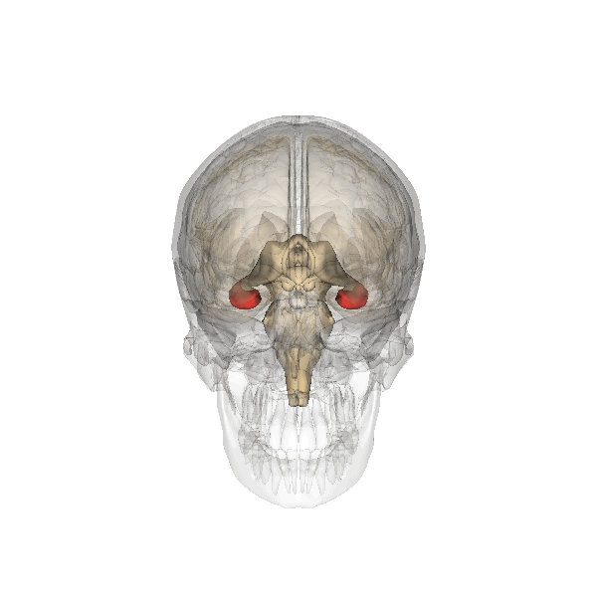
ИНВЕНТАРИЗАЦИЯ ОТВЛЕКАЮЩИХ ФАКТОРОВ
1. Новости
Выделяем время для просмотра
Ограничиваем во времени
Записываем почему мы это делаем
2. Незавершенные задачи и обязательства
Выписываем все, что крутится в уме (стикеры, блокнот)
Обдумываем каждую запись
Записываем принятое решение
Записываем дату или условие, когда мы можем вернуться к этой задаче
Неразрешенная задача
«висит в оперативной памяти»

Slide 19
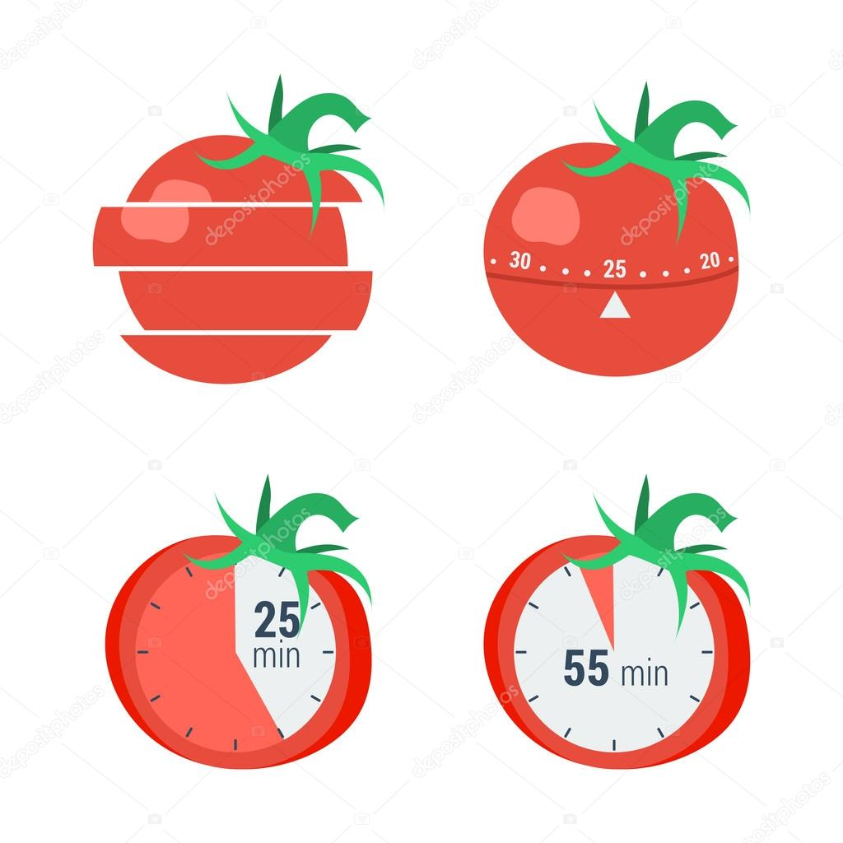
ИНВЕНТАРИЗАЦИЯ РАБОЧИХ ПЛАНОВ
1. Поставьте цели на короткую перспективу (до недели).
2. Пишите списки задач на день, а потом вычеркивайте, чтобы получить дофаминовое подкрепление. (Обязательно хвалите себя в слух)
3. Работайте в технике «помодоро» сетами по 25-45 минут, а потом делайте перерывы по 5-15 минут
4. В перерыве займите руки чем-то кроме телефона.
5. Установка: «Я позанимаюсь этой задачей 25 минут, как получается, без напряжения, а затем либо продолжу, либо возьму другую»

Slide 20
ИНВЕНТАРИЗАЦИЯ РЕСУРСОВ
1. Материальные активы
Деньги
Продукты питания
Медикаменты
Санитарные предметы
2. Материальные пассивы
Наличие долгов. Долги – это отвлекающий фактор.
Наличие подписок на временно ненужные сервисы, секции и т.д.
3. Социальные активы
Наличие друзей, знакомых, потенциальных контактов на случай требуемой помощи
Контакты волонтерских организаций
Контакты специальных служб

Slide 21
ИНВЕНТАРИЗАЦИЯ РЕСУРСОВ ТЕЛА
1. Как я себя чувствую физически?
Наличие проблем со здоровьем (например, ноет зуб)
Что мы с этим делаем? (Запас лекарств, запись к врачу)
2. Какой у меня сон?
Оценить качество сна
Поставить задачу улучшить сон
3. Достаточная ли у меня физическая активность?
Важно сохранять и даже увеличивать активность во время стресса
4. Как я себя чувствую эмоционально?
Уровень тревожности, подавленности
Описать свое состояние максимально точно словами (не критиковать себя, дать себе себя чувствовать)

Slide 22
Формирование дисциплины

Slide 23
АНТИСТРЕССОВАЯ ДИСЦИПЛИНА
Дисциплина ума
а) информационная гигиена
б) приоритет положительным мыслям
в) чтение художественной литературы
г) медитация
д) практика благодарности
Дисциплина тела
а) дисциплина питания
б) дисциплина сна
в) дисциплина физической нагрузки
г) дисциплина гигиены
д) контролируемый стресс

Slide 24
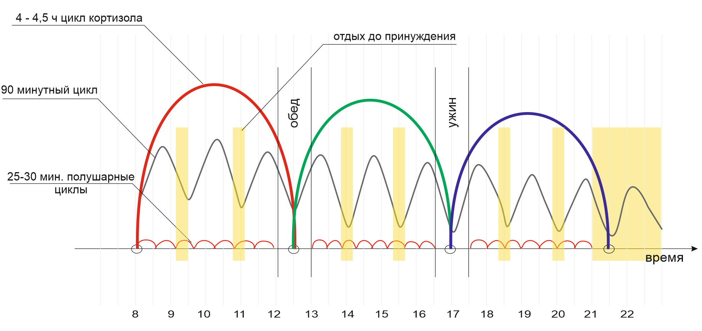
АНТИСТРЕССОВАЯ ДИСЦИПЛИНА
3. Дисциплина работы
а) планирование «помидорами»
б) планирование согласно вашим биоритмам
в) главная задача на сегодня, сделав которую я испытаю удовлетворение?
г) поиск и фиксация смысла (записать зачем я это делаю)
д) фокусирующая музыка (бинауральные ритмы)
е) блокировка переключений

Slide 25
АНТИСТРЕССОВАЯ ДИСЦИПЛИНА
4. Дисциплина порядка
а) «То, что внизу, аналогично тому, что вверху»
б) если не знаешь что делать – наводи порядок в пространстве
в) дисциплинируй финансы
5. Социальная дисциплина – сопричастность системам высшего порядка
а) обдумай мысль: «смысл нашей жизни лежит в благополучии других»
б) поддерживай здоровье социальных систем (помогай, разговаривай, участвуй в социальной жизни двора, рабочего коллектива и т.д.)
в) найди того над кем нужно ваше шефство (в парадной, на улице, в школе)
г) делись ресурсами (тогда работа обретет новый смысл)
д) смирение – активная позиция (будь что будет - делай что должен)

Slide 26
Уравнение стресс-реакции

Slide 27
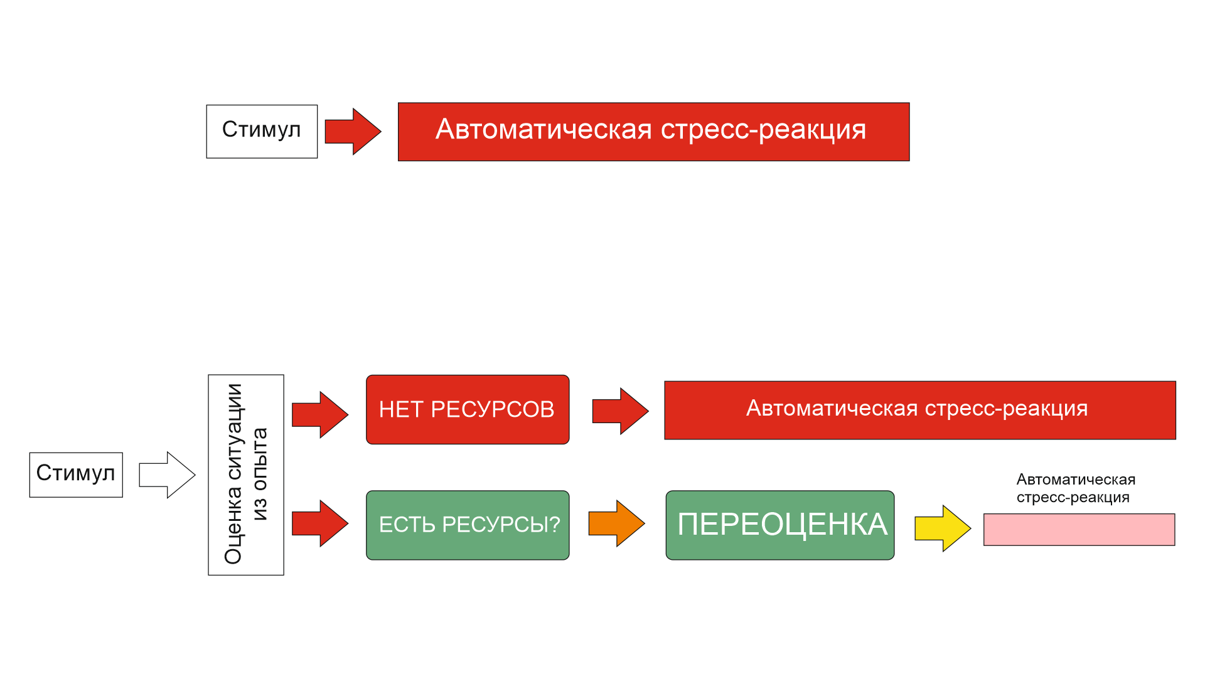
УРАВНЕНИЕ СТРЕСС-РЕАКЦИИ
Сила и продолжительность реакции на стресс зависит только от силы стрессора и времени воздействия.
РАСШИРЕННОЕ УРАВНЕНИЕ СТРЕСС-РЕАКЦИИ
Сила и продолжительность реакции на стресс особенно зависит от оценки человеком силы стрессора, прогноза продолжительности воздействия и ревизии своих ресурсов для преодоления

Slide 28
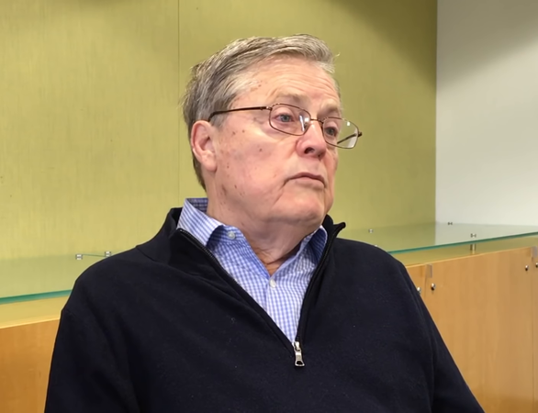
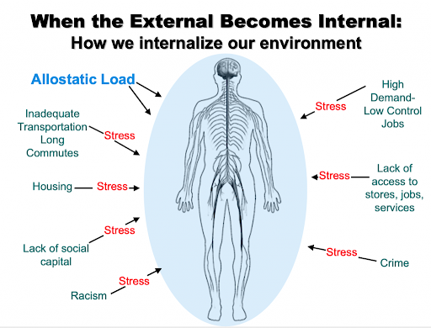
АЛЛОСТАТИЧЕСКАЯ НАГРУЗКА ЗАВИСИТ ОТ ОБРАЗА ЖИЗНИ
Брюс Макьюэн
ВЕСЬ ДЕНЬ СИДЕЛ
Брюс МакИвен
ДОРАБАТЫВАЛ ДОМА
душный офис
дедлайн
ПРОВЕРЯЛ НОВОСТИ
война
КУРИЛ
4+ чашек кофе
АЛКОГОЛЬ ВЕЧЕРОМ
Ремонт у соседей
аллергия
ГАДЖЕТ ПЕРЕД СНОМ
конфликт
перелет
СЛАДЕНЬКОГО ПОЕЛ
плохой сервис
СМОТРЕЛ ТЕЛЕВИЗОР ДО НОЧИ
переезд
повышение цен
НЕ ВЫСПАЛСЯ

Slide 29
РЕСУРСЫ СТРЕССОУСТОЙЧИВОСТИ
Адаптационный капитал – для этого мы проводим инвентаризацию.
Активная позиция – у меня есть выбор.
Деятельная позиция – я делаю, значит живу. Для этого мы выстраиваем дисциплину.
Антихрупкость – мы являемся уникальными системами, которые после ударов становятся прочнее, а не слабее (если осознанно сопротивляемся)
Общность и Смысл. Причастность к системам высшего порядка.
Сокращение аллостатической нагрузки
Периферические ресурсы стрессоустойчивости

Slide 30
Благодарю за внимание!
Ищенко Виталий
тел: +38 (094) 947-37-94
https://sgm.coach/

